Slide 1
МБДОУ детский сад № 159
Старшая группа «Лучики»
Рисование : Радуги
Воспитатели : Гуляева Д.Ю
Крыжова А.В

Slide 3
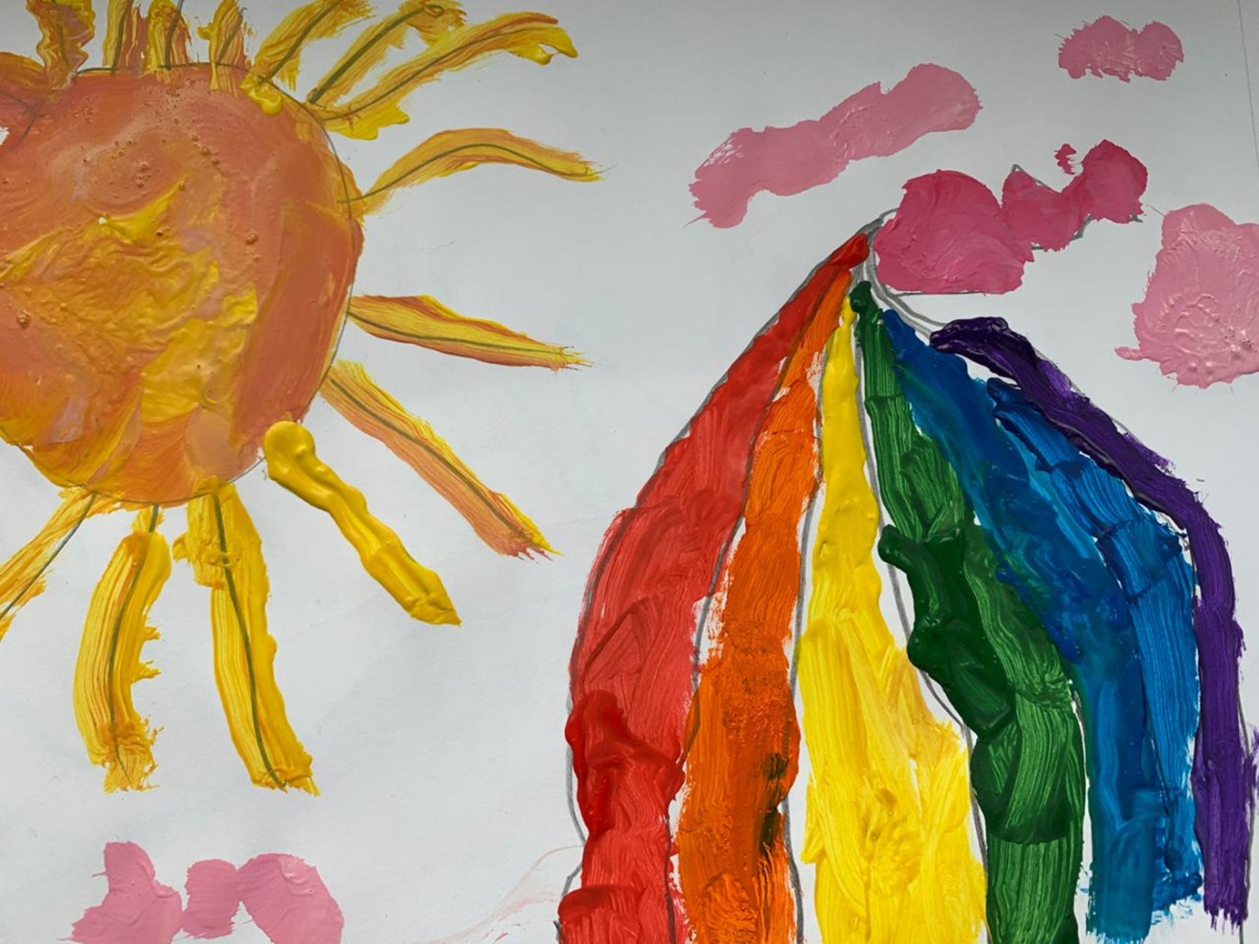
Работы детей

Slide 4
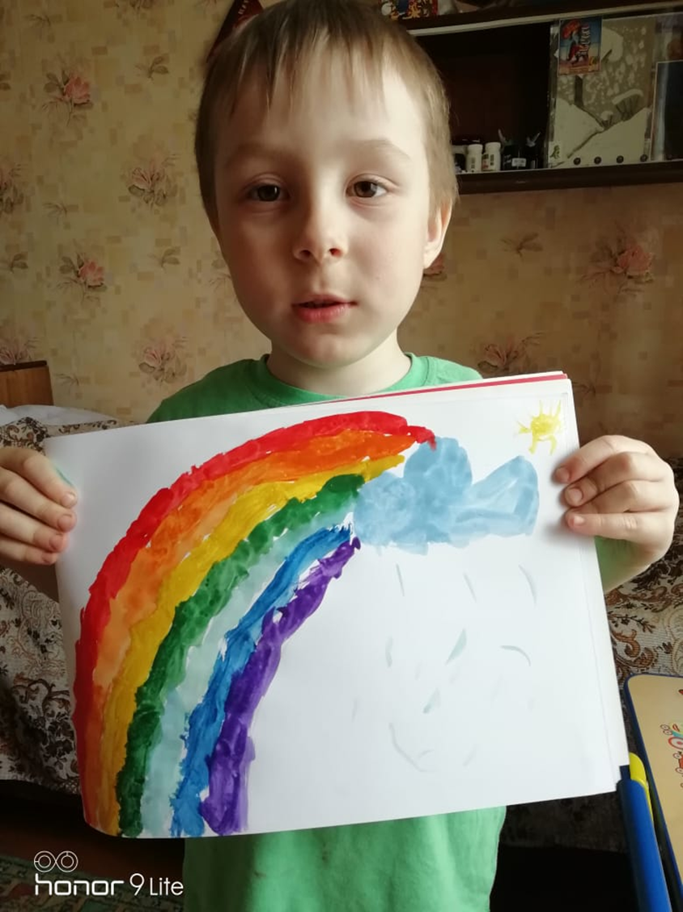
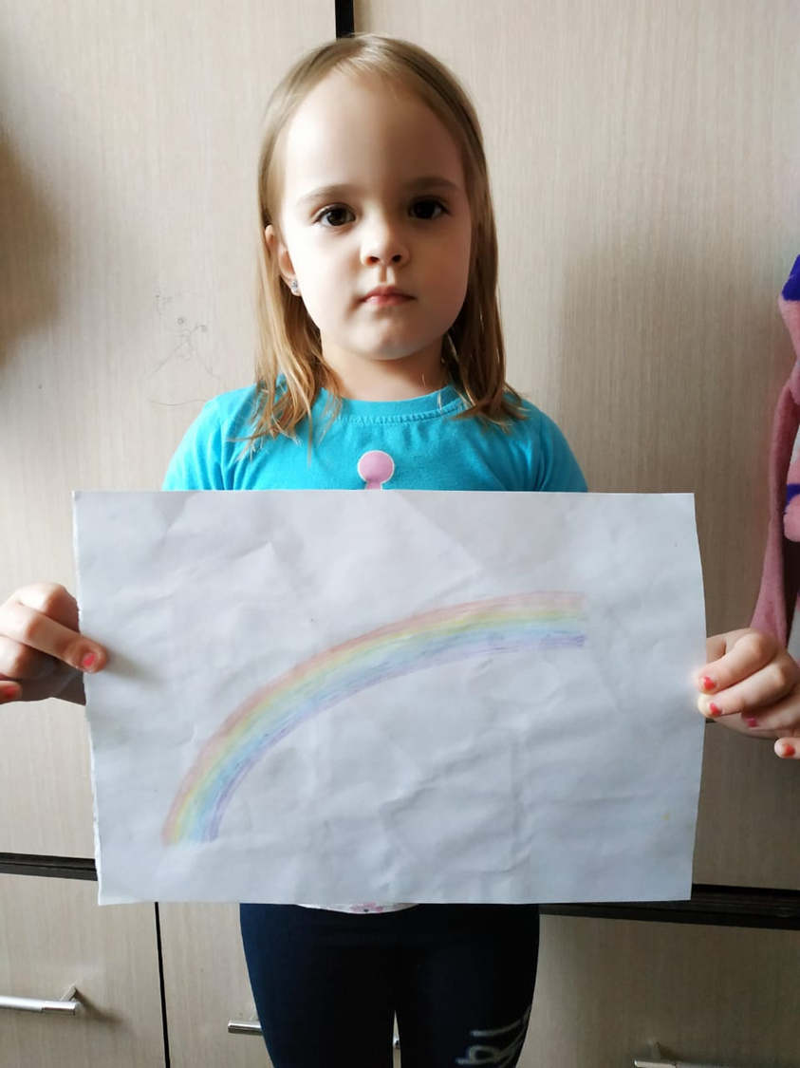

Slide 5
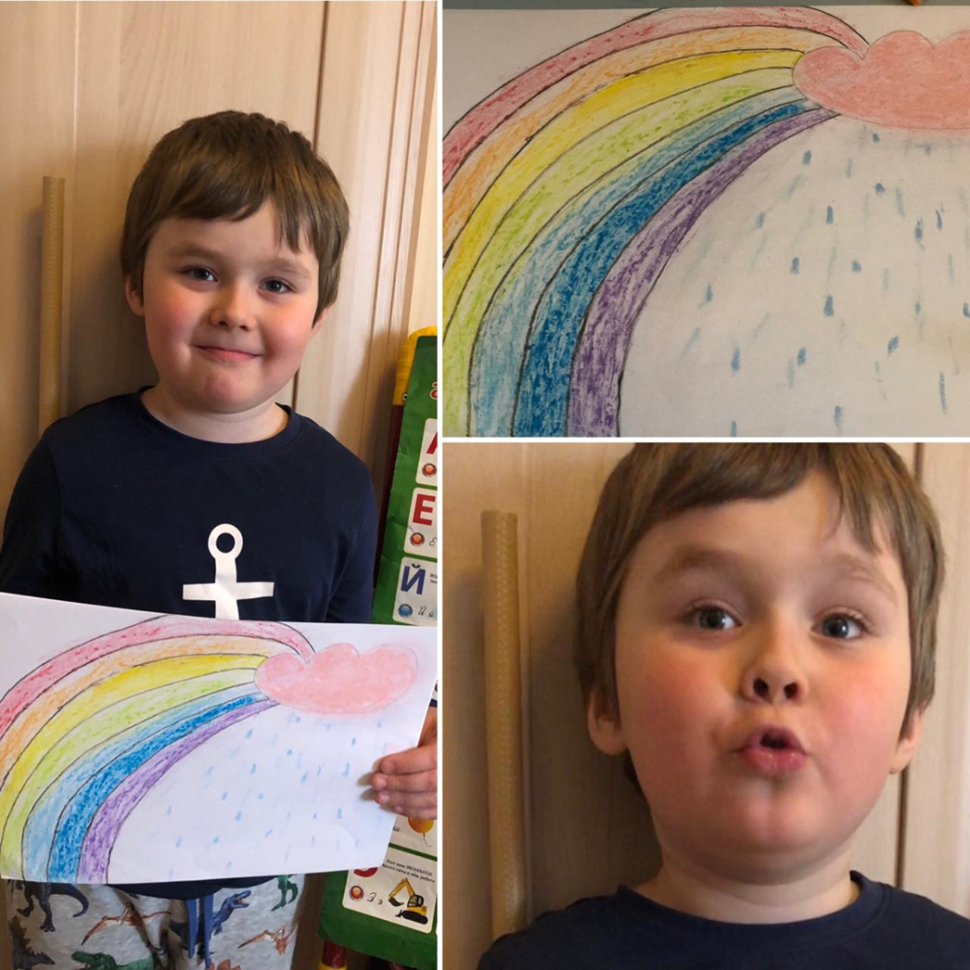
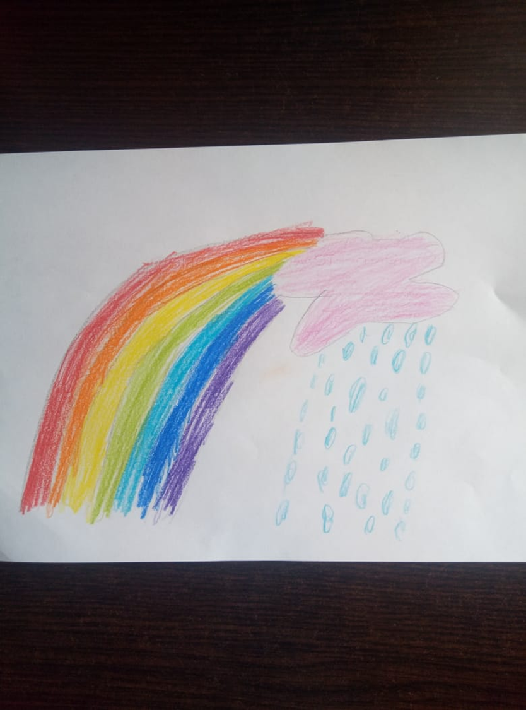

Slide 6
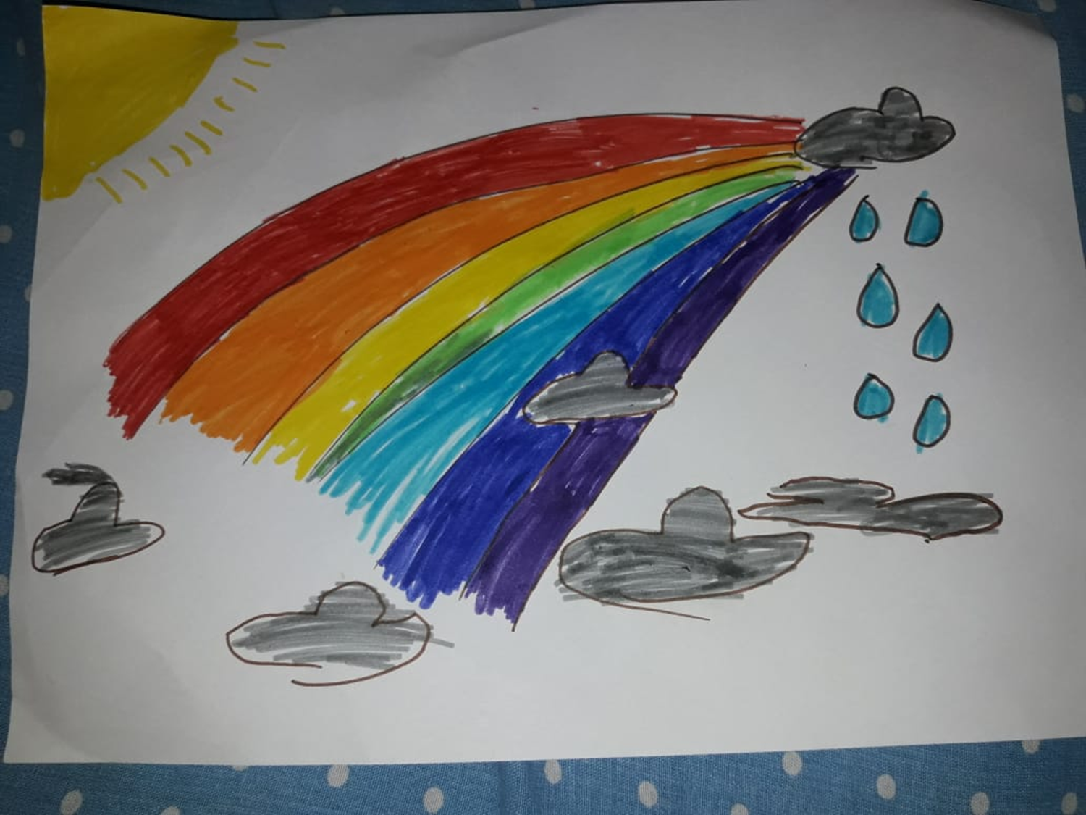

Slide 7
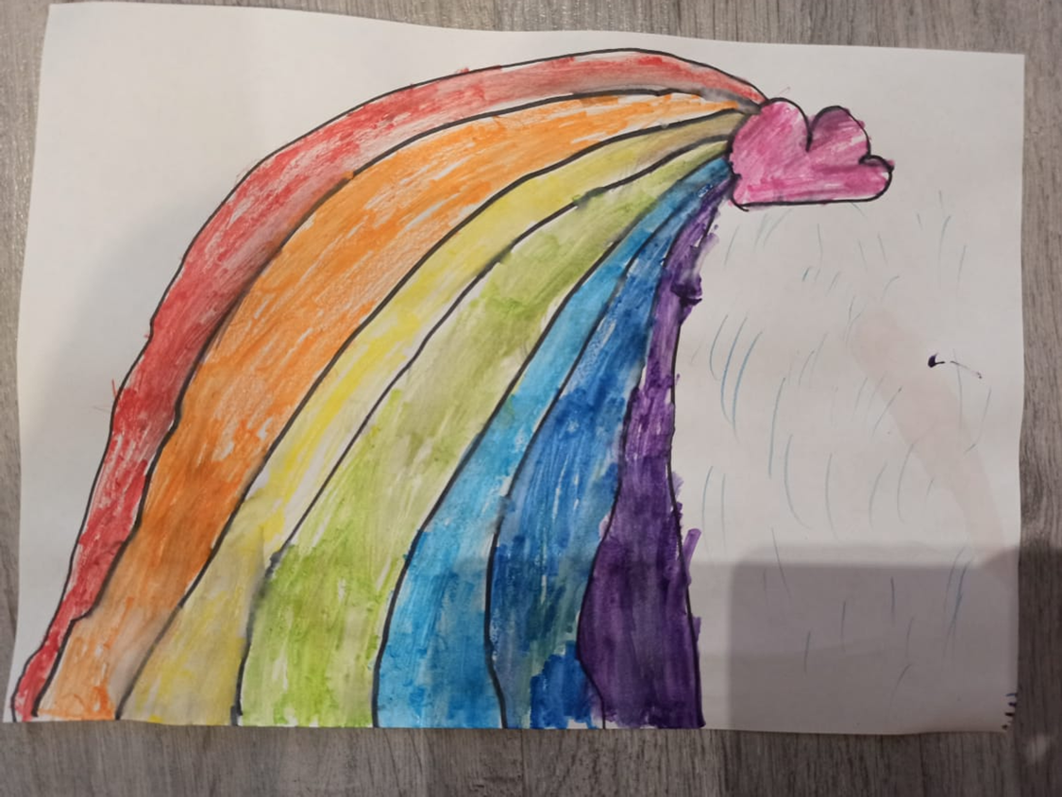

Slide 8
Спасибо за внимание.

